Slide 1

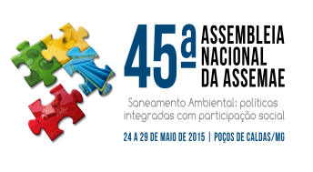

OTIMIZAÇÃO DA DOSAGEM DE COAGULANTE NAS ETAs DE VIÇOSA-MG
Henrique Freitas Santana
Chefe do Setor de Qualidade e Tratamento do SAAE Viçosa-MG

Slide 2

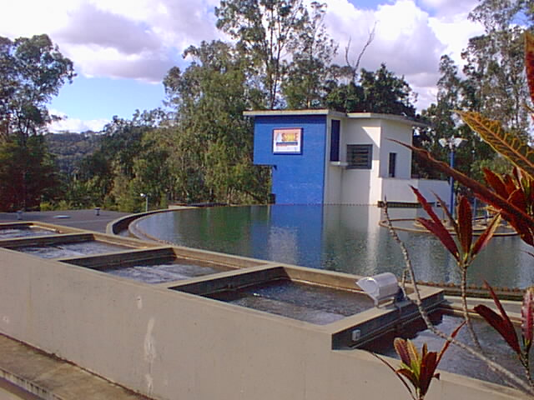
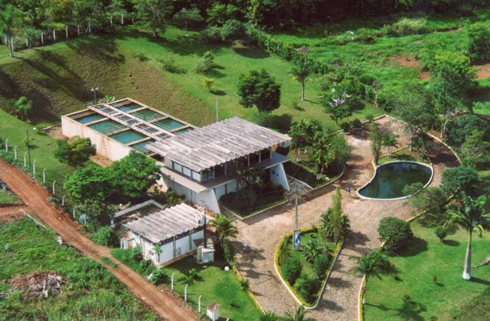
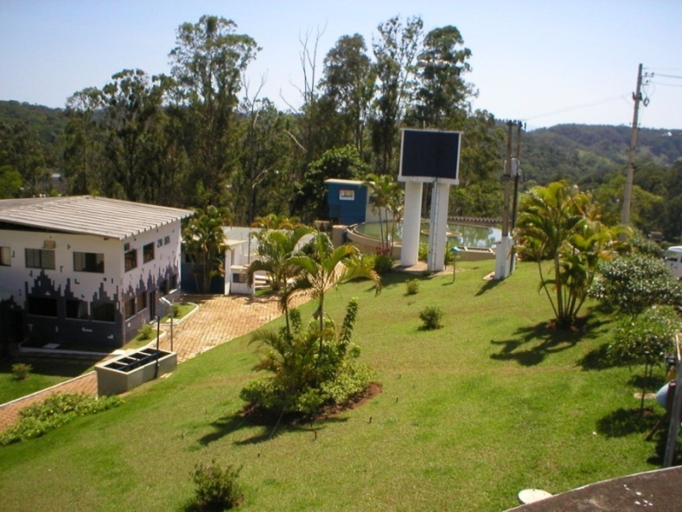
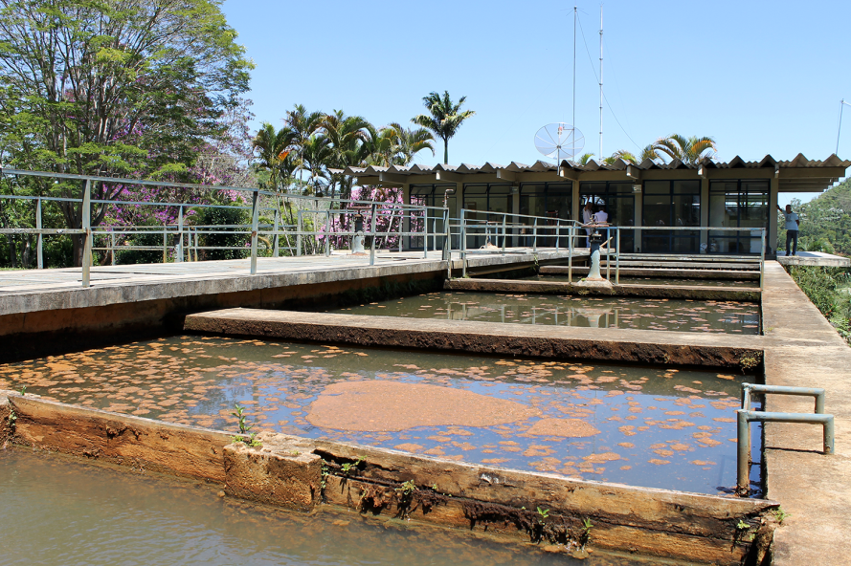
ESTAÇÕES DE TRATAMENTO DE ÁGUA EM VIÇOSA
ETA I
ETA II

Slide 3

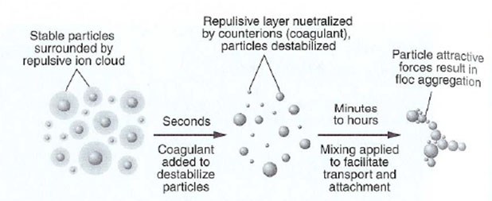
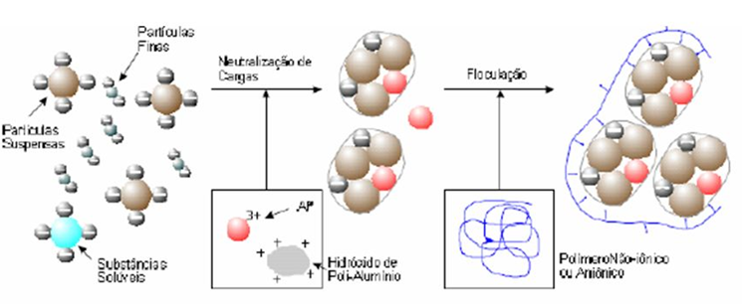
Mecanismo de Coagulação

Slide 4
Coagulantes
Coagulante | Função
Al2(SO4)3 – Sulfato de Alumínio | Cátions polivalentes (Al+3, Fe+3, Fe+2, etc.) neutralizam as cargas elétricas das partículas suspensas e os hidróxidos metálicos (Ex: Al2(OH)3), ao adsorverem os particulados, geram uma floculação parcial.
PAC – Policloreto de Alumínio
FeCl₃ – Cloreto Férrico
FeSO4 – Sulfato Ferroso

Slide 5
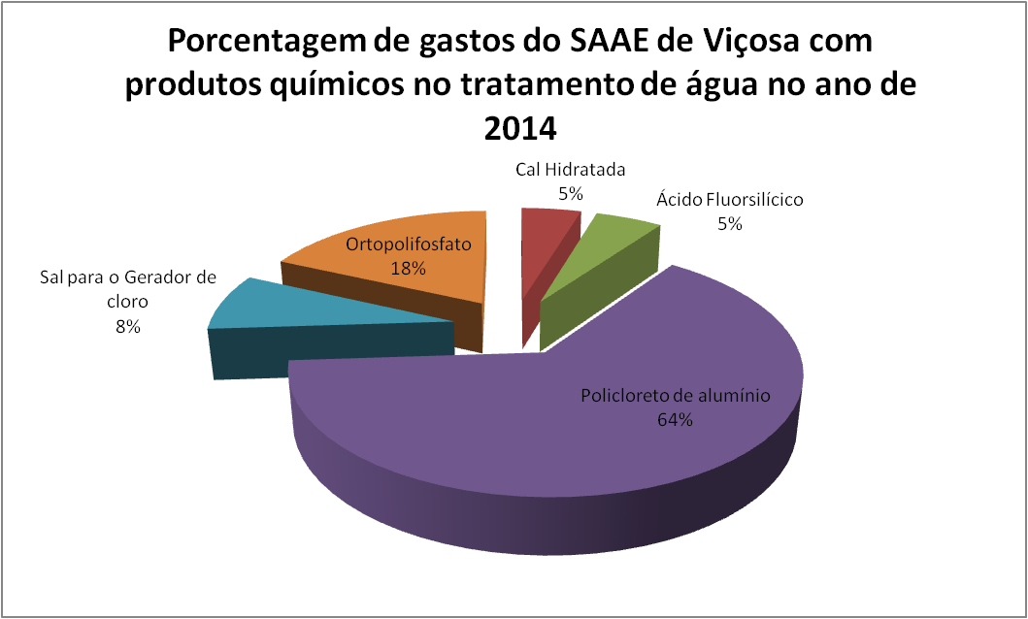

Slide 6
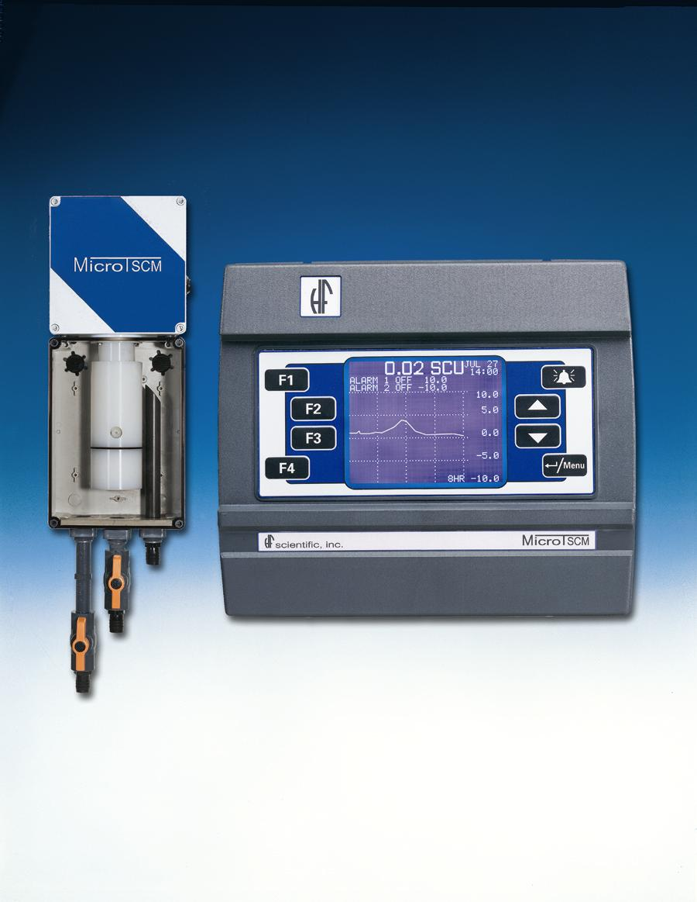
MicroTSCM Analyser

Slide 7
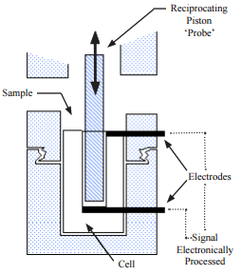
MicroTSCM Analyser
Análise de Carga On-Line através de Corrente de Fluxo (SCM-Streaming Current). O SCM da HF Scientific trabalha com o princípio de geração de corrente, através do fluxo das partículas com cargas contidas na corrente de fluxo que passa através da câmara de medição e entre os eletrodos de medição.
.
A diferença de potencial é induzida entre os dois eletrodos contido um no topo da célula de fluxo e outro na base. A resultante potencial é desenvolvida, proporcionalmente a carga livre e eletronicamente processada e lida em valores de SCM - Streaming Current Value.

Slide 8
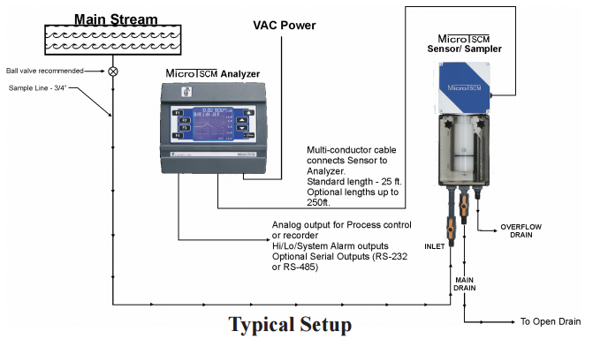
MicroTSCM Analyser

Slide 9
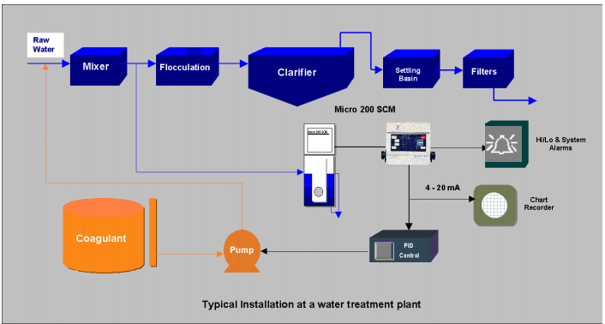
Instalação

Slide 10
ETA I – Bela Vista
ETA I – Bela Vista, foi comparado um período de 20 (vinte) dias
consecutivos de funcionamento da planta com o instrumento
instalado com um período de 20 (vinte) dias consecutivos de
funcionamento da planta em 2013 sem o monitor instalado.
O período de tempo de 2013 foi selecionado de maneira que
a água bruta apresentasse valores próximos de turbidez, cor,
alcalinidade e condutividade em relação ao período de 2014,
garantindo que esses parâmetros não fossem fatores
interferentes nos resultados.
Eficiência de decantação.
Eficiência do tratamento.

Slide 11
ETA II – Violeira
ETA II – Análise em um período de 8 horas do dia 27/03/14.
Os operadores de ETA não acompanharam os dados do monitor
e não ajustaram a dosagem de acordo com o gráfico.

Slide 12
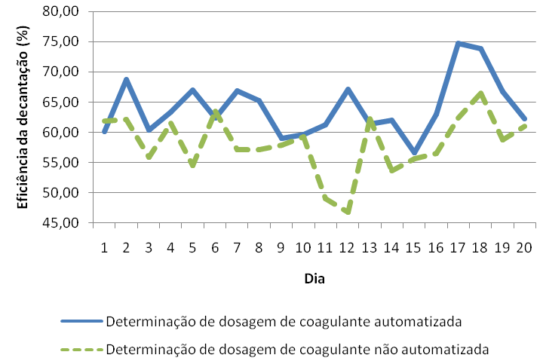
Resultados ETA I
Figura 2 - Comparação de eficiência da decantação com e sem automação da
dosagem de coagulante para a ETA I.

Slide 13
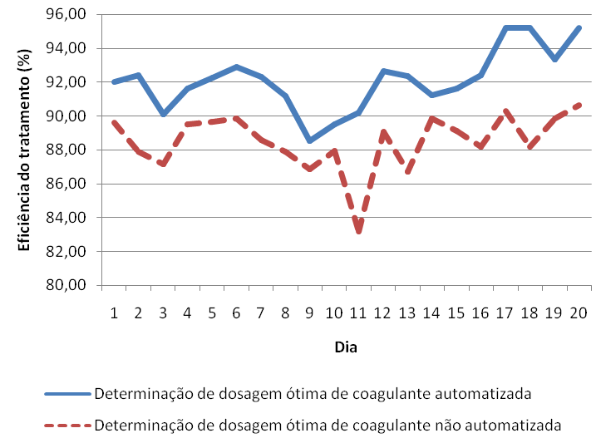
Resultados ETA I
Figura 3 - Comparação da eficiência de tratamento com e sem automação da
dosagem de coagulante para a ETA I.

Slide 14
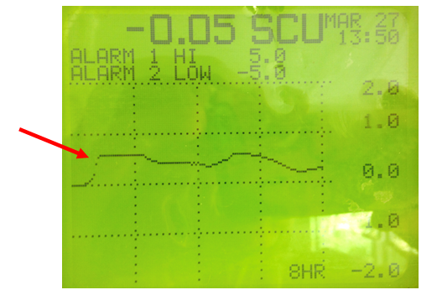
Resultados ETA II
Figura 4 - Visor do MicroTSCM no dia 27/03/2014 exibindo um gráfico da carga
iônica nas últimas 8 horas de operação da ETA II. A seta em vermelho destaca
o momento exato aonde ocorre uma diminuição da carga iônica até atingir a
linha da carga zero.

Slide 15
Resultados ETA II
13h12min, houve um aumento de 33 L/s;
Após este período a carga foi para zero.
Operador manteve mesma dosagem de coagulante.
Concentração de PAC quando atingiu carga zero era de 10 ppm.
Para uma vazão de 87 L/s (valor aferido antes da troca de bombas) seria
necessária uma dosagem de 40 ml/min de PAC.
Estava dosando 55 mL/min ao longo das ultimas 7h 22min.
Desperdício de 15 mL/min totalizando 6,63 L ao longo do período monitorado.

Slide 16
Resultados ETA II
Supondo que esse excesso ocorre diariamente durante um período de 12 horas diário, tem-se 324L de PAC desperdiçados por mês.
Preço pago no Litro do PAC R$ 2,35.
Desperdício de R$ 761,40 por mês.
O SAAE economizaria anualmente R$ 9.136,80.
Em um cenário mais pessimista, caso o PAC fosse dosado na mesma taxa em excesso durante todo o dia, seriam gastos desnecessariamente R$ 1.522,80 por mês e aproximadamente R$ 18.273,60 anuais.

Slide 17
CONCLUSÃO
O uso do monitor coagulante trouxe benefícios em relação à qualidade da água fornecida a população e a implantação deste equipamento pode resultar em significativa redução de gastos com coagulantes. Com isso, é extremamente aconselhável o uso do monitor para as duas estações de tratamento de água de Viçosa.

Slide 18


Agradecimentos

Slide 19
Dúvidas / Sugestões?

Slide 20
Obrigado pela atenção
Contato: henrique@saaevicosa.com.br

